Slide 1
DICTAMINACIÓN
1
ARCHIVO GENERAL DEL ESTADO
Dirección del Sistema Estatal de Archivos
Oficialía Mayor

Slide 2
LEY GENERAL DE ARCHIVOS
Fin
SISTEMA INSTITUCIONAL DE ARCHIVOS
Unidad
Baja
Documental
de Archivo
Histórico
Archivo General del Estado
DICTAMEN
Unidad Central
Unidad de
2
Inicio
de
Archivo de
Correspondencia
Concentración
Art. 58 de la LGA
Los Sujetos Obligados deben publicar en su PORTAL ELECTRÓNICO con vinculo a su PORTAL DE TRANSPARENCIA, los DICTAMENES Y ACTAS DE BAJA DOCUMENTAL Y TRANSFERENCIA SECUNDARIA
Art. 82 de la Ley de Archivos para el Estado de Hidalgo.
El Ejecutivo del Estado a través del Archivo General del Estado, podrá emitir las DECLARATORIAS DE PATRIMONIO DOCUMENTAL DEL ESTADO DE HIDALGO, en los términos de la normatividad aplicable, las cuales SERÁN PUBLICADAS EN EL PERIÓDICO OFICIAL DEL ESTADO DE HIDALGO.
Políticas Generales; y
Políticas de Operación.
Unidad de
Clasificación Documental
Archivo de
Trámite
Instrumentos de Control y Consulta Archivísticos
Documentos de Archivo
Expedientes
Control

Slide 3
¿QUÉ ES EL PROCESO DE DICTAMINACIÓN?
Consiste en el análisis y estudio que permite a la autoridad competente en materia de archivos (DIRECTOR DEL ARCHIVO GENERAL DEL ESTADO –Ley de Archivos para el Estado de Hidalgo vigente al 2021- / ARCHIVO GENERAL DEL ESTADO –Ley General de Archivos-) (en adelante se refiere como “AUTORIDAD COMPETENTE”), identificar “Valores Secundarios” en los expedientes generados por los Sujetos Obligados.
Procedencia: sólo si los expedientes han concluido con su vigencia documental, es decir, ya no contienen:
Administrativos
Valores Primarios Legales
Fiscales
Objetivo: identificar en los documentos de archivo:
Evidénciales
Valores Secundarios Testimoniales características
Informativas
3

Slide 4
DICTAMEN DE BAJA DOCUMENTAL Y/O TRANSFERENCIA SECUNDARIA:
Es el documento legal emitido por “AUTORIDAD COMPETENTE”, que determina el destino final de los expedientes generados por los Sujetos Obligados.
* TRANSFERENCIA SECUNDARIA
(existe al menos un valor secundario)
se declara la conservación permanente de un expediente
DESTINO en un Archivo Histórico
FINAL
* BAJA DOCUMENTAL
(no existen valores secundarios)
Se autoriza la destrucción de un expediente
DECLARATORIA DE PATRIMONIO DOCUMENTAL DEL ESTADO DE HIDALGO:
Es el documento legal emitido por “AUTORIDAD COMPETENTE”, que dota a los expedientes de características jurídicas de dominio e interés público y, por tanto, inalienables, imprescriptibles, inembargables y no sujetos a ningún gravamen o afectación de dominio, especificando que todos los documentos de archivo con valor histórico y cultural, son bienes muebles que forman parte del patrimonio documental del Estado de Hidalgo y que también formarán parte del patrimonio documental de la Nación.
4

Slide 5
PROCESO PARA LA EMISIÓN
DEL DICTAMEN DE
BAJA DOCUMENTAL Y/O TRANSFERENCIA SECUNDARIA
ETAPAS
A. PRELIMINAR
B. SOLICITUD OFICIAL
C. OBSERVACIÓN Y DIAGNÓSTICO
D. PRONUNCIACIÓN DEL DICTAMEN DE BAJA DOCUMENTAL Y/O TRANSFERENCIA SECUNDARIA.
5

Slide 6
A. ETAPA PRELIMINAR
El Titular del Área Coordinadora de Archivos, presentará de manera impresa y mediante oficio ante la “AUTORIDAD COMPETENTE” para su revisión y correspondientes observaciones:
INVENTARIO DOCUMENTAL
1. BAJA DOCUMENTAL
2. TRANSFERENCIA SECUNDARÍA
PROYECTOS DE OFICIOS
1. OFICIO DE GESTIÓN (suscrito por el Titular del Área Generadora)
2. SOLICITUD OFICIAL
NOTA: Los documentos estarán sujeto a una o tantas revisiones que el área operativa de la “AUTORIDAD COMPETENTE”, considere necesarias dentro de la Etapa Preliminar.
6
Elaborados conforme a los Lineamientos Generales.

Slide 7
INSTRUCTIVO
PARA ELABORAR DOCUMENTOS
QUE DEBEN SER PRESENTADOS EN EL
PROCESO DE SOLICITUD DE DICTAMEN DE BAJA DOCUMENTAL Y/O TRANSFERENCIA SECUNDARIA
I. Oficio suscrito por el Titular del Área Generadora (Oficio de Gestión)
II. Oficio de Solicitud Oficial
III. Inventario Documental.
7

Slide 8
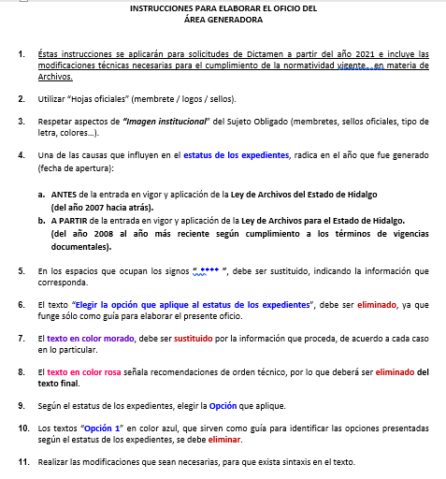
8

Slide 9
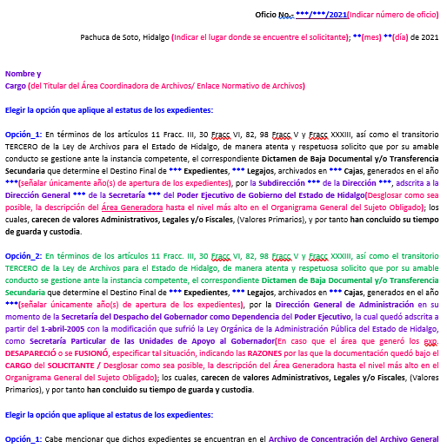
9

Slide 10
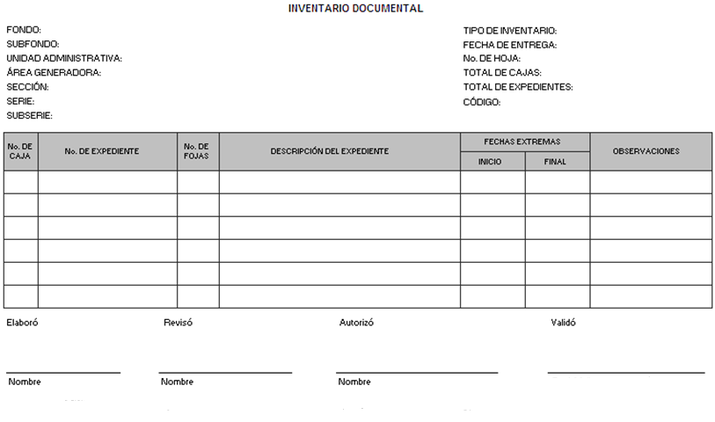
10
(LEGAJOS)
(Titular del Área Generadora)
(Titular del Área Coordinadora de Archivos
(Titular de la Unidad Administrativa o Superior Jerárquico del Área Generadora)
Prof. y Lic. Melito Austria Jiménez
Encargado de la Dirección del Archivo General del Estado
Nota: Información provisional para el área de “Validó”.

Slide 11
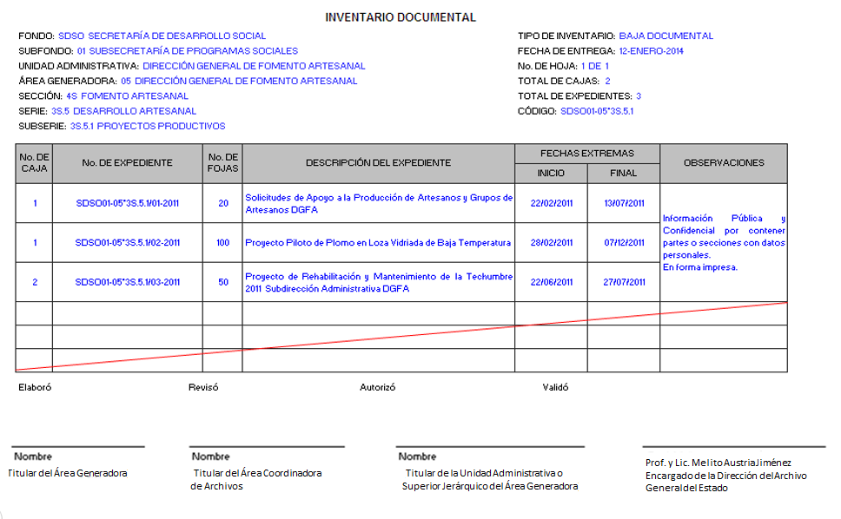
A PARTIR DE LA ENTRADA EN VIGOR Y APLICACIÓN DE LA LEY
11
Nota: Información provisional para el área de “Validó”.

Slide 12
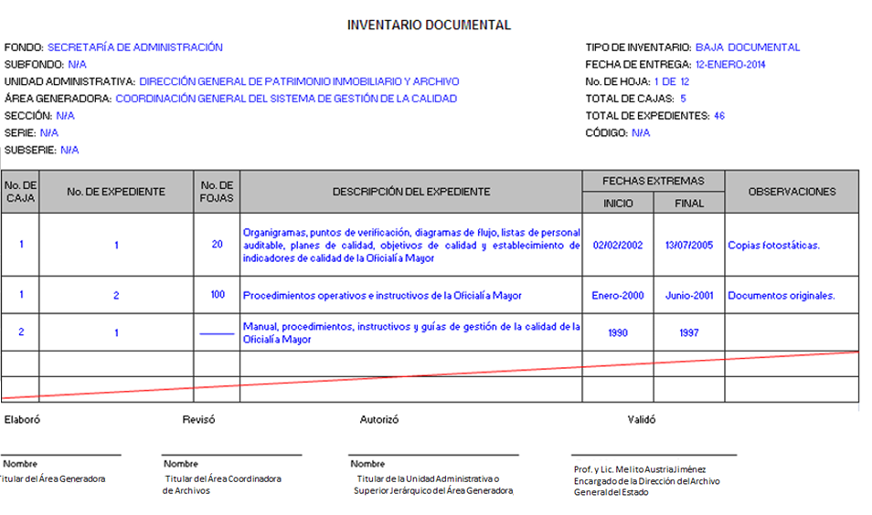
ANTES DE LA ENTRADA EN VIGOR Y APLICACIÓN DE LA LEY
12
Nota: Información provisional para el área de “Validó”.

Slide 13
B. ETAPA DE SOLICITUD OFICIAL
Con el OFICIO DE SOLICITUD OFICIAL, el Titular del Área Coordinadora de Archivos, requerirá de manera oficial ante la “AUTORIDAD COMPETENTE”, la SOLICITUD DE DICTAMEN DE BAJA DOCUMENTAL Y/O TRANSFERENCIA SECUNDARIA.
Para tal efecto, presentará adjunto, los documentos correspondientes.
La Solicitud Oficial será turnada al área operativa de la “AUTORIDAD COMPETENTE” para que revise los documentos presentados.
Si existen observaciones relacionadas con los documentos presentados (Oficio del Área Generadora y el Inventario Documental), mediante oficio, la “AUTORIDAD COMPETENTE”, requerirá al Solicitante sean revisadas para su atención (modificar, confirmar o realizar las aclaraciones que correspondan).
En seguimiento al punto que antecede, el Solicitante debe dar contestación por el mismo medio.
C. ETAPA DE OBSERVACIÓN Y DIAGNÓSTICO
Una vez que no existan observaciones por parte de la “AUTORIDAD COMPETENTE” en los documentos presentados en la Solicitud Oficial, procederá el inicio de la presente etapa, la cual se desarrolla entorno a la VISITA DE VERIFICACIÓN DE VALORACIÓN Y VIGENCIA DOCUMENTAL de los expedientes objeto de la solicitud.
¿QUÉ ES LA VISITA DE VERIFICACIÓN DE VALORACIÓN Y VIGENCIA DOCUMENTAL?
Es el acto mediante el cual la “AUTORIDAD COMPETENTE” podrá:
Constatar la existencia física de los expedientes;
Corroborar la veracidad de la información contenida en el Inventario Documental; y
Reunir los elementos suficientes que sustenten el análisis técnico-histórico necesario para la emisión del dictamen.
13

Slide 14
Mediante oficio, la “AUTORIDAD COMPETENTE” notificará al Solicitante lo siguiente:
La autorización para realizar la correspondiente VISITA DE VERIFICACIÓN DE VALORACIÓN Y VIGENCIA DOCUMENTAL;
La designación del personal (indicando nombres y cargos), para realizar la diligencia en su representación;
Requerimiento, para que comparezca el Servidor Público Responsable de la Unidad del Archivo Histórico, y de los Servidores Públicos que determine la “AUTORIDAD COMPETENTE”.
En la fecha y hora programada con el Titular del Área Coordinadora de Archivos, se llevará acabo la VISITA DE VERIFICACIÓN DE VALORACIÓN Y VIGENCIA DOCUMENTAL, por lo que se debe tomar en cuenta lo siguiente:
Con el fin de dilucidar dudas sobre expedientes específicos, la “AUTORIDAD COMPETENTE”podrá realizar una o tantas visitas que considere necesarias.
Para contar con la evidencia del desarrollo de la visita, se levantará el acta que haga constar por escrito lo que se tuvo a la vista; y para reforzar lo dicho, en su momento se tomarán fotografías, de las cuales, será elaborado reporte fotográfico que formará parte integral del acta levantada.
Considerando el resultado de la revisión física, en los casos donde se constate la existencia de algún valor secundario en los expedientes, el Servidor Público competente, procederá a elaborar las correspondientes Fichas Técnico-Histórico que determinen el Destino Final de los documentos sujetos a la presente solicitid.
14

Slide 15
D. ETAPA DE LA PRONUNCIACIÓN DEL DICTAMEN
No existiendo observación derivada de la visita, se podrá proyectar el Dictamen de Baja Documental y/o Transferencia Secundaria, así como la Declaratoria de Patrimonio Documental del Estado de Hidalgo.
Una vez proyectado el dictamen, el área operativa correspondiente lo enviará a la “AUTORIDAD COMPETENTE” para su revisión y en su caso autorización, con el correspondiente Inventario(s) para su validación.
En caso que el dictamen sea autorizado y el Inventario(s) validado(s) por la “AUTORIDAD COMPETENTE”, mediante oficio serán entregados al Solicitante.
De acuerdo a la función otorgada al Director del Archivo General del Estado en el artículo 98 fracción V del Ley de Archivos para el Estado de Hidalgo, para vigilar el cumplimiento de las normas expedidas para regular la transferencia y eliminación de los documentos que integren los archivos con motivo de la gestión administrativa; en todo dictamen solicitará el acta circunstanciada que acredite la Baja Documental autorizada, así como el documento que haga constar la Transferencia Secundaria de los expedientes que deben ser incorporados a un Archivo Histórico.
El PLAZO referido, dentro de los 15 días naturales previo a su vencimiento, el Solicitante mediante oficio puede requerir ante la “AUTORIDAD COMPETENTE” , por única ocasión, PRÓRROGA por el mismo número de días concedido en el dictamen.
En el proceso de valoración secundaria, en términos de la ley de la materia, con la emisión del Dictamen de Baja Documental y/o Transferencia Secundaria, la “AUTORIDAD COMPETENTE”, cumple con su función sustantiva para conocer y resolver sobre las peticiones presentadas por los Sujetos Obligados para determinar el destino final de sus series y/o subseries documentales.
15
Por tanto, el Solicitante debe presentar ante el Director del Archivo General del Estado en tiempo y forma la documentación requerida en el Dictamen de Baja Documental y/o Transferencia Secundaria, en un PLAZO de 45 días naturales contados a partir de la fecha de su entrega al Titular del Área Coordinadora de Archivos. –Ley de Archivos vigente al 2021-
NOTA: Si no se realizan los requerimientos en tiempo y forma, se notificará para sus efectos al Órgano Interno de Control del Sujeto Obligado, por ser la instancia facultada para conocer de los actos u omisiones que impliquen el incumplimiento de las disposiciones jurídicas en materia de archivos, y por ser la autoridad competente para aplicar la Ley de Responsabilidades de los Servidores Públicos para el Estado de Hidalgo. –Ley de Archivos vigente al 2021-

Slide 16
SERÁ MOTIVO DE IMPROCEDENCIA O CAUSA SUFICIENTE
PARA SUSPENDER EL PROCESO DE SOLICITUD DE DICTAMEN DE BAJA DOCUMENTAL Y/O TRANSFERENCIA SECUNDARIA:
Si el Oficio del Área Generadora no indica la prescripción efectiva de los valores administrativos, legales y/o fiscales (Valores Primarios).
Cuando el correspondiente Instrumento de Control y Consulta indique que un expediente no ha concluido su “Vigencia Documental”.
Si el Área Generadora desapareció o se fusionó por razones asociadas al cumplimiento de su objeto o para incrementar su eficiencia institucional; el servidor público que funja como responsable de los expedientes, en el Oficio del Área Generadora no especifique las razones por las que los expedientes quedaron bajo su cargo.
Si el Inventario no es elaborado con apego a los Instrumentos de Consulta del año de ejercicio que corresponda, debidamente validados por la “AUTORIDAD COMPETENTE”.
Cuando la información del Inventario(s) no coincida con los correspondientes Instrumentos de Control y Consulta.
Si la información del Inventario no coincide con el Oficio del Área Generadora.
Si la información del Oficio de Solicitud Oficial no coincide con el Oficio del Área Generadora.
Si los expedientes contienen información RESERVADA.
La Ley de Transparencia especifica que la información RESERVADA es aquella clasificada con carácter temporal como restringida al acceso del público, por lo que los documentos deben ser RESGUARDADOS y mantenerse RESTRINGIDOS; siendo el Archivo de Concentración en términos del artículo 18 fracción II de la Ley de Archivos, el responsable de conservar y custodiar precautoriamente la documentación hasta cumplir su periodo de reserva.
16

Slide 17
El Solicitante no cumpla con los requerimientos realizados por la “AUTORIDAD COMPETENTE”.
Por falta de seguimiento por parte del Solicitante en un plazo de 90 días hábiles, a partir del último requerimiento oficial que realice la “AUTORIDAD COMPETENTE”.
A criterio de la “AUTORIDAD COMPETENTE” cualquiera de los siguientes casos suscitados en la VISITA DE VERIFICACIÓN DE VALORACIÓN Y VIGENCIA DOCUMENTAL:
El número de cajas y/o expedientes descritos en el Inventario no coincida con lo físicamente existente.
La descripción de los expedientes asentado en el Inventario no coincida con los documentos observados físicamente.
Las fechas extremas descritas en el Inventario no coincidan con lo físicamente existente.
La cancelación de la Visita por más de 2 ocasiones, por las razones precisadas en la Guía de Trabajo que determina su procedimiento, emitido por la “AUTORIDAD COMPETENTE”.
Todos aquellos casos que determine la “AUTORIDAD COMPETENTE” de acuerdo a las facultades que le confiere la ley de la materia y con apego a las disposiciones jurídicas aplicables.
17

Slide 18
18
¡¡Gracias por su Atención!!

